Slide 1

XÂY DỰNG KHO DỮ LIỆU
Lịch sử các kì thế vận hội Olympic
IS217.O22.HTCL - KHO DỮ LIỆU VÀ OLAP

Slide 2

Lí do chọn đề tài
Giải đấu lớn, mang tầm quốc tế, có ý nghĩa với tất cả các quốc gia
Giúp tìm hiểu về văn hóa, lịch sử, xã hội
Olympic 2024 tại Paris, Pháp

Slide 3
BỘ DỮ LIỆU
Olympic Summer & Winter Games, 1896-2022
Đơn vị cung cấp: Olympic
Bao gồm thông tin về tất cả các cuộc thi từ Athens 1896 đến Bắc Kinh 2022. Gồm thông tin về kết quả, huy chương, vận động viên và chủ nhà

Slide 4
BỘ DỮ LIỆU
Olympic Summer & Winter Games, 1896-2022
Bộ dữ liệu cung cấp:
Hơn 21.000 nội dung thi
162.000 kết quả
74.000 vận động viên
20.000 tiểu sử
53 quốc gia đăng cai của Thế vận hội Olympic mùa hè và mùa đông.

Slide 5
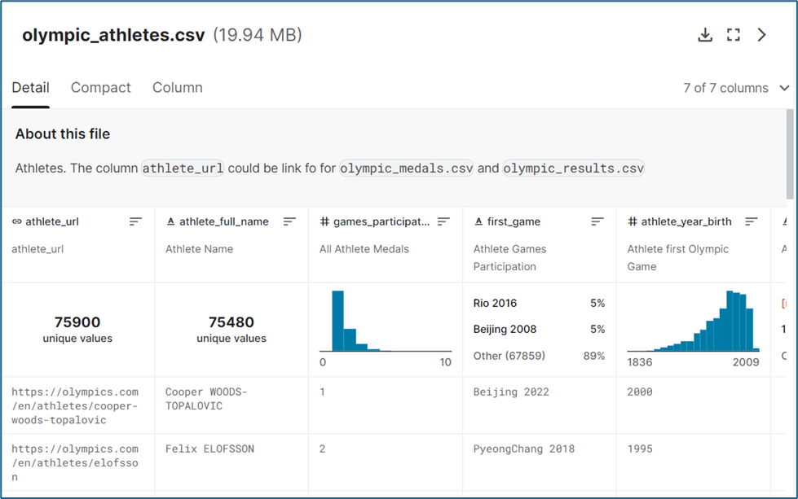
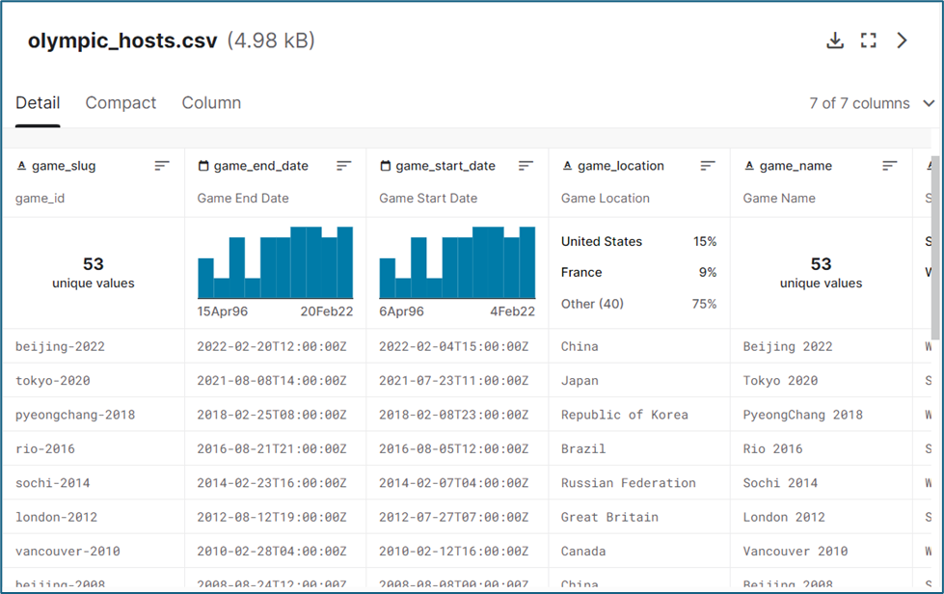
Chi tiết bộ dữ liệu
Bao gồm 4 file csv
Gồm 75,903 dòng dữ liệu và 7 thuộc tính.
Gồm 53 dòng dữ liệu và 7 thuộc tính.

Slide 6
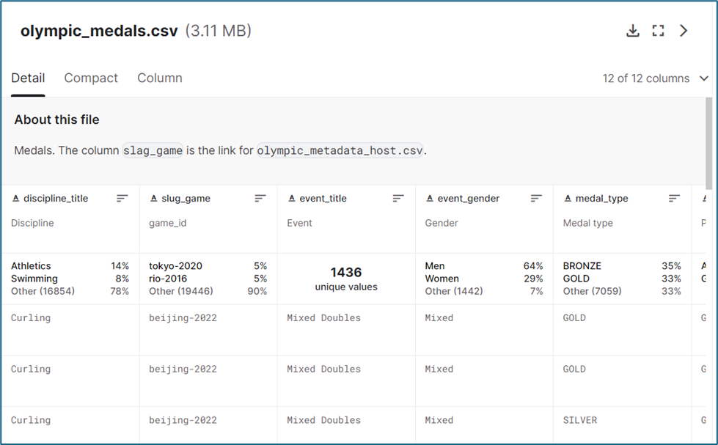
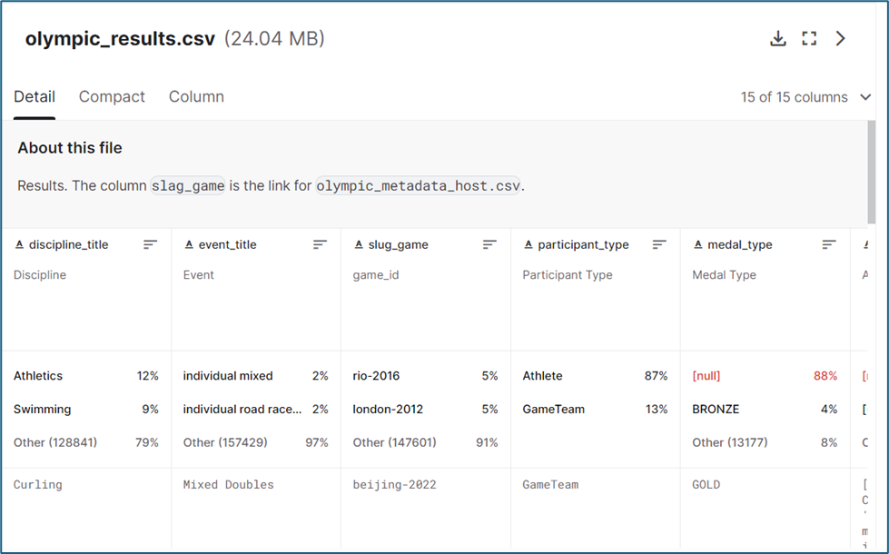
Chi tiết bộ dữ liệu
Bao gồm 4 file csv
Gồm 21,697 dòng dữ liệu và 12 thuộc tính.
Gồm 162,688 dòng dữ liệu và 15 thuộc tính.

Slide 7
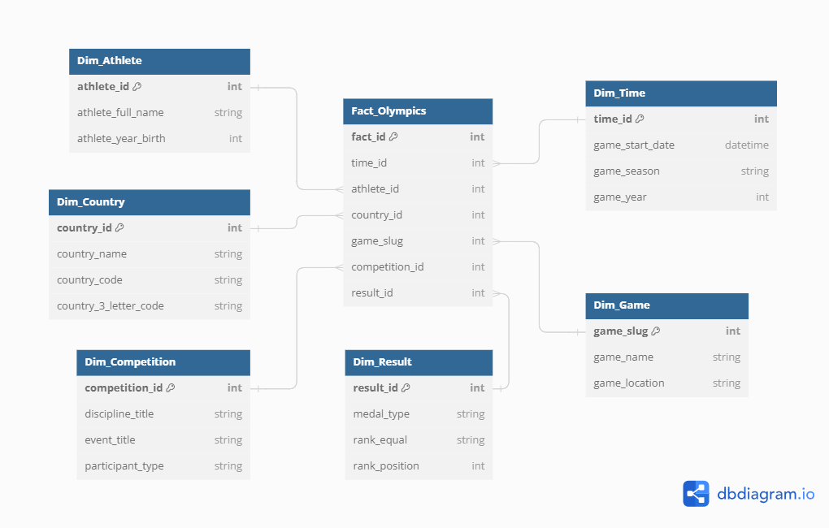
Lược đồ hình sao

Slide 8
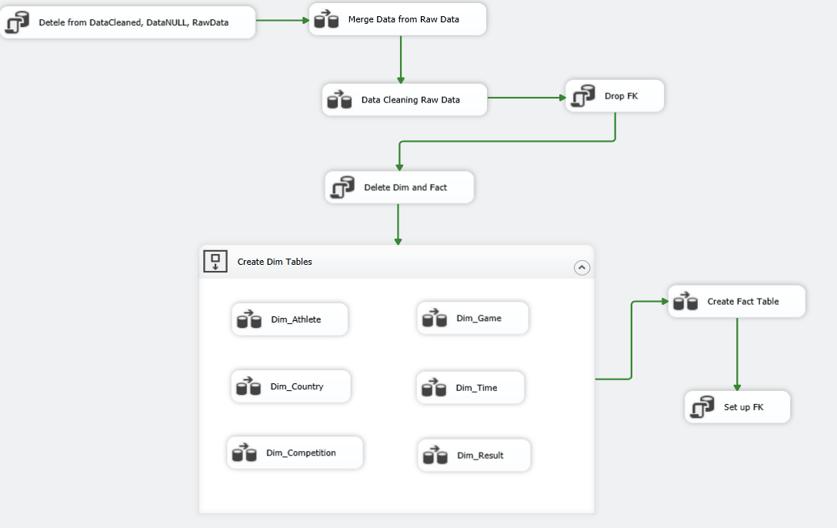
Quá trình SSIS

Slide 9
Quá trình SSAS
Tạo Data Source
Tạo Phân cấp
Tạo Data Source View
Tạo Dimension
Tạo Cube

Slide 10
Truy vấn trên khối cube
Truy vấn MDX
Pivot Excel
Câu 1: Liệt kê top 10 vận động viên đạt huy chương vàng nhất, sắp xếp theo thứ tự giảm dần.
Câu 2: Liệt kê tất cả các vận động viên tham gia Olympic từ 3 lần trở lên, sắp theo theo thứ tự tăng dần
Câu 3: Liệt kê 10 môn thi đấu có số lượng huy chương đồng nhiều nhất trong kỳ thế vận hội Tokyo 2020.
Câu 4: Vận động viên France dành được nhiều huy chương bạc nhất
Câu 5: Quốc gia dành được nhiều huy vàng nhất từ năm 1980 đến năm 2000

Slide 11
Truy vấn trên khối cube
Truy vấn MDX
Pivot Excel
Câu 6: Thống kê số lượng vận động viên của các quốc gia tham gia thi đấu môn Ski Jumping trong thế vận hội Sochi 2014.
Câu 7: Quốc gia đạt số lượng huy chương bạc nhiều nhất thế vận hội London 2012.
Câu 8: Liệt kê top 5 nội dung thi có số lượng vận động viên tham gia nhiều nhất trong kỳ thế vận hội Tokyo 2020.
Câu 9: Thống kê số lượng vận động viên tham gia các nội dung thi đấu qua các kỳ Olympics đến nay của đội tuyển Việt Nam.
Câu 10: Liệt kê số lượng chi tiết từng huy chương của Pháp theo từng kỳ Olympics.

Slide 12
Truy vấn trên khối cube
Truy vấn MDX
Pivot Excel
Câu 11: Với mỗi quốc gia đưa ra 3 môn thi đấu có nhiều vận động viên tham gia nhiều nhất từ trước đến nay
Câu 12: Các vận động viên bị trùng hạng tư của nước United States of America
Câu 13: Tìm vận động viên giành được nhiều huy chương vàng nhất Olympic Beijing 2008
Câu 14: Kì Olympic với nhiều vận động viên tham gia nhất
Câu 15: Top 10 các môn thi có số lượng vận động viên tham gia nhiều nhất với địa điểm tổ chức Olympic nằm ở quốc gia Great Britain

Slide 13
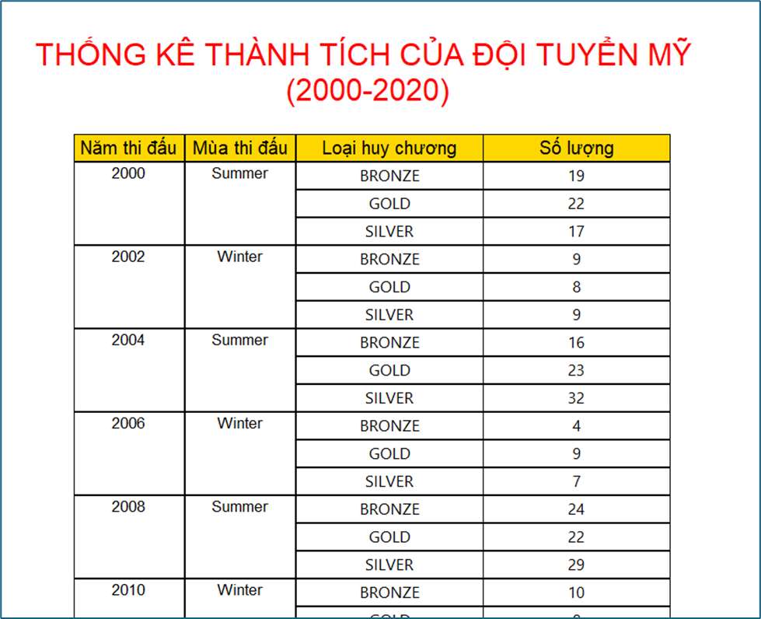
Quá trình SSRS

Slide 14
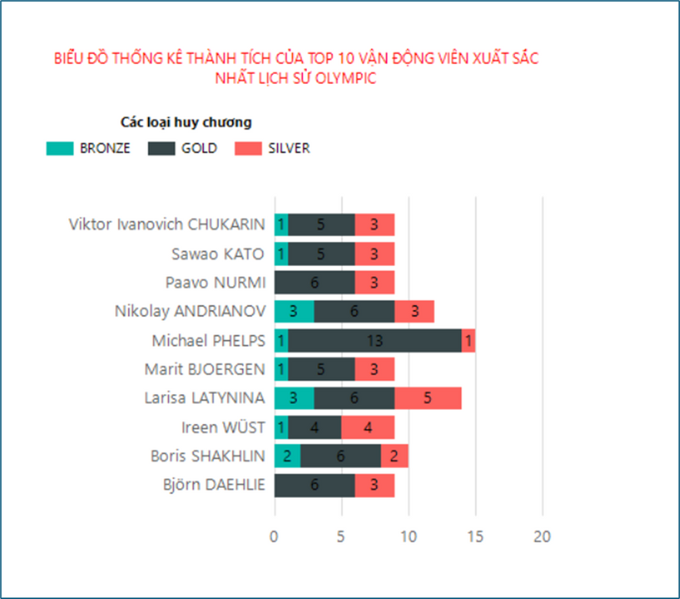
Quá trình SSRS

Slide 15
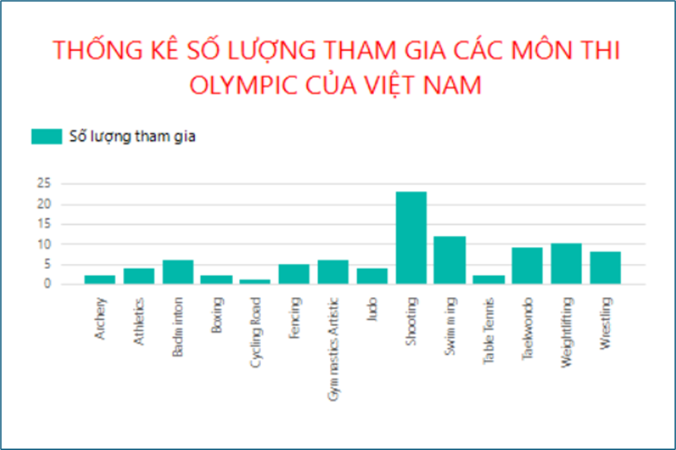
Quá trình SSRS

Slide 16
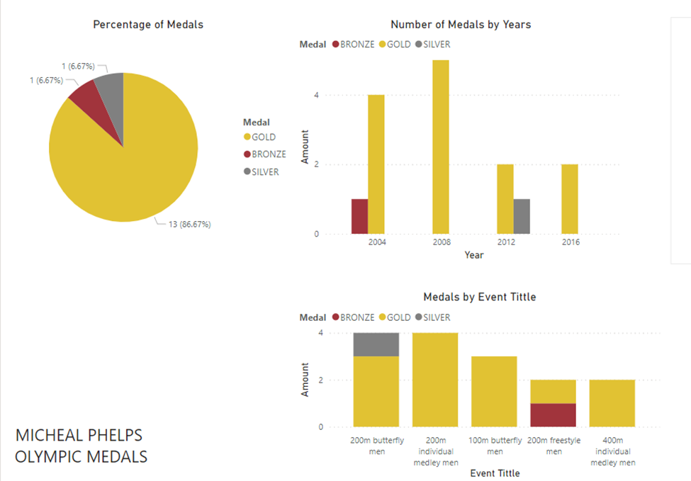
Power BI

Slide 17
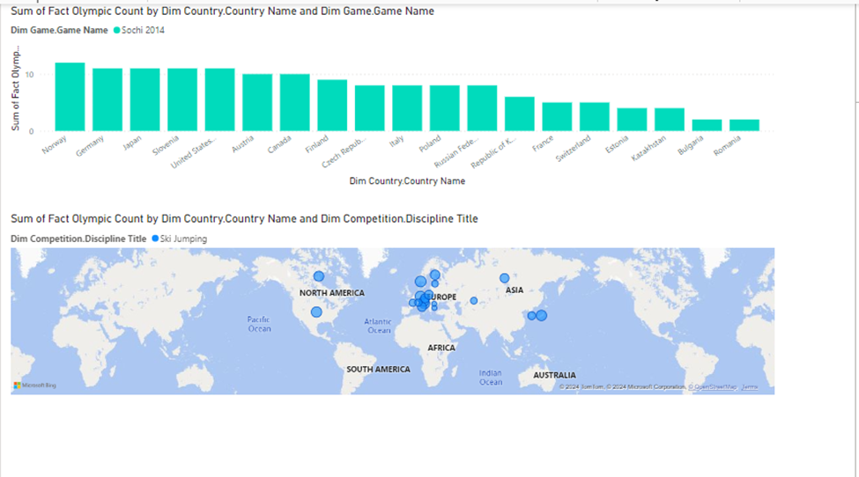
Power BI

Slide 18
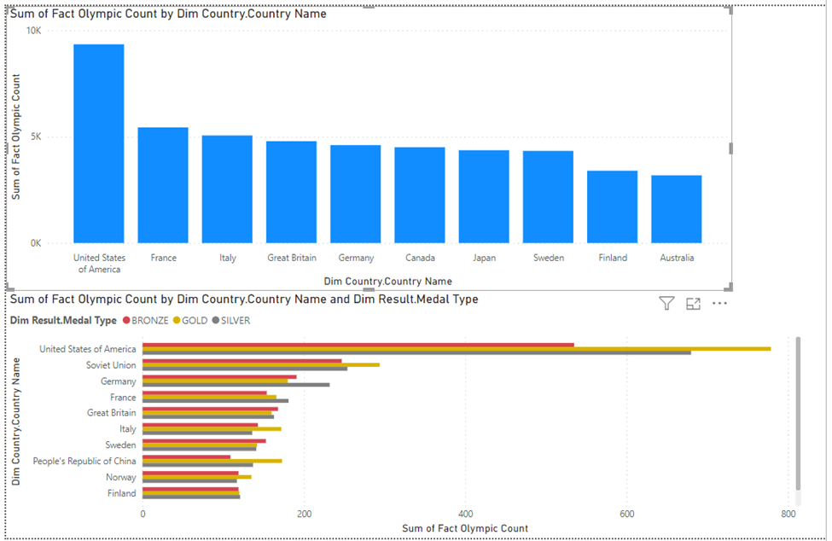
Power BI

Slide 19
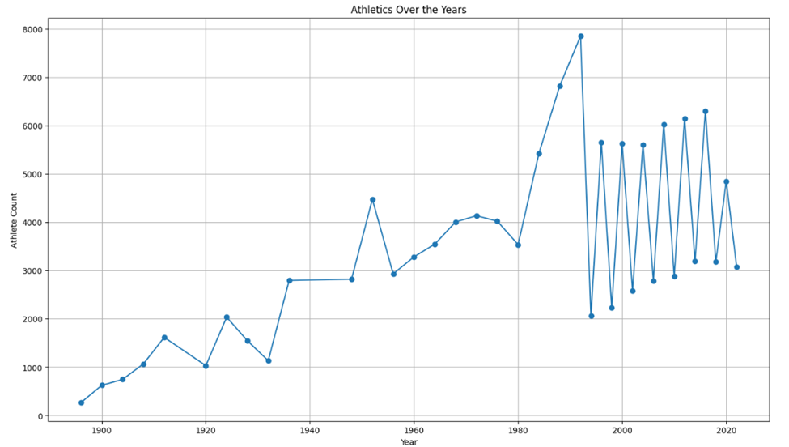
Data Mining
Dự báo vận động viên tham gia các kỳ Thế vận hội Olympics sắp tới
Sử dụng 2 thuật toán: Linear Regression, LSTM

Slide 20
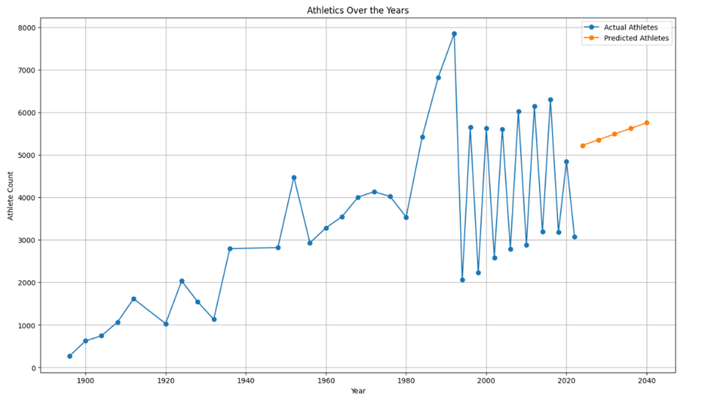
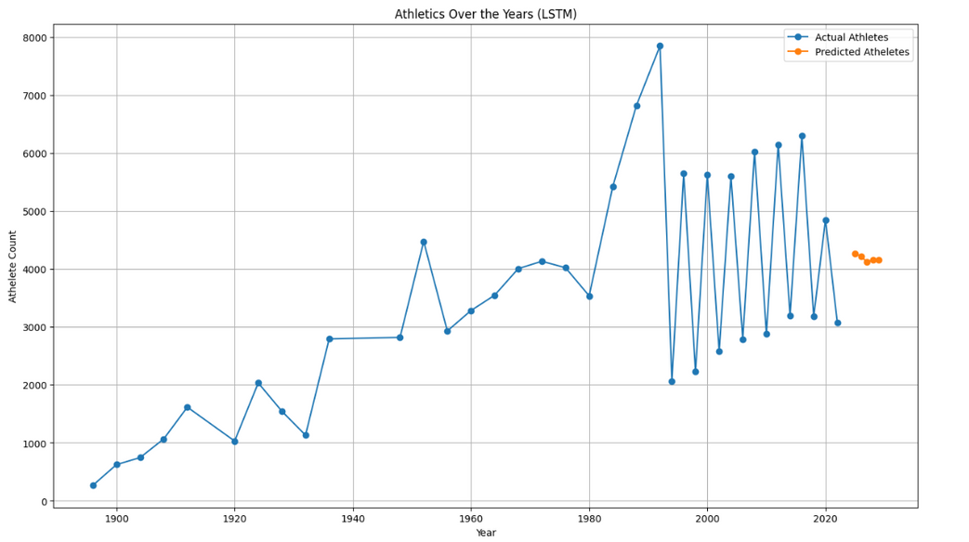
Data Mining
Kết quả:

Slide 21
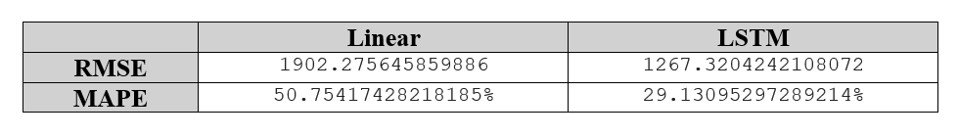
Data Mining
Kết quả:

Slide 22
Hết

